Slide 1
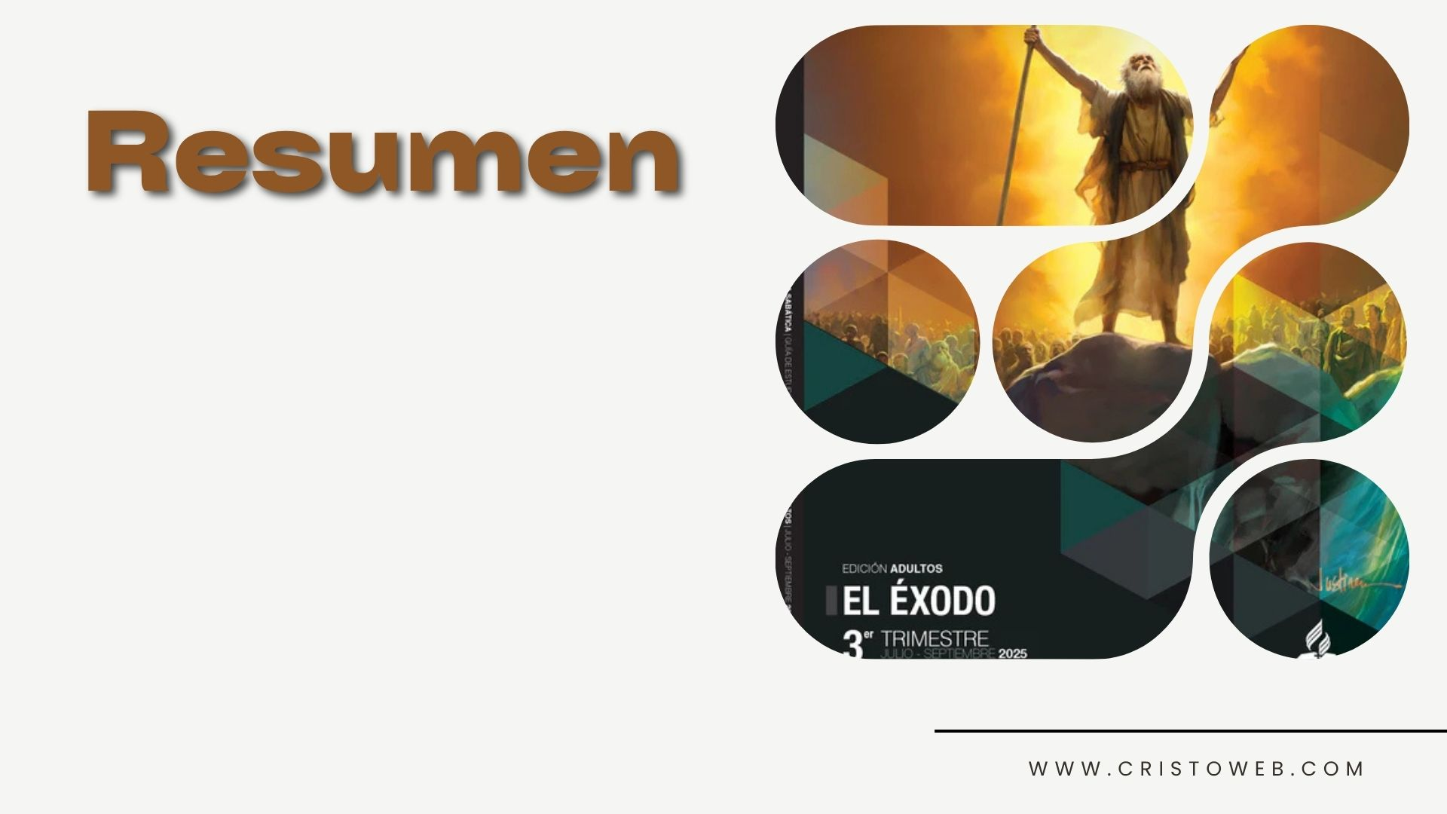
Lección 12
EL TABERNÁCULO
“Entonces la nube cubrió la tienda de reunión, y la gloria del Señor llenó el santuario.[…] Porque la nube del Señor estaba de día sobre el santuario y el fuego estaba de noche, a la vista de toda la casa de Israel en todas sus jornadas”
(Éxo. 40:34, 38).

Slide 2

Dios con nosotros

Slide 3

1
Ambos destacan la presencia cercana y salvadora de Dios, creador y juez, con
su pueblo.
¿Cuál es la relación entre
el sábado y el Santuario?

Slide 4

1 Moisés reunió a toda la comunidad israelita y dijo: «Estas son las órdenes que el Señor les manda cumplir: 2 Trabajen durante seis días, pero el séptimo día, el sábado, será para ustedes un día de completo reposo consagrado al Señor. Quien haga algún trabajo en él será condenado a muerte. 3 En sábado no se encenderá ningún fuego en ninguna de sus casas».
Éx. 35: 1-3 NVI

Slide 5
34 En ese instante, la nube cubrió la Tienda de reunión y la gloria del Señor llenó el santuario.
Éx. 40: 34 NVI

Slide 6

A
El sábado nos recuerda a Dios como Creador y Salvador, el cual desea morar con su pueblo. El Señor pidió a su pueblo que construyera el Santuario pues deseaba morar de manera tangible junto a él. Dios quería estar cerca de su pueblo para que este pudiera contemplar su gloria (shekinah). De este modo, el sábado y el Santuario apuntan en la misma dirección, a la presencia de Dios en nuestra vida.
Lección del domingo.

Slide 7
2
Con las habilidades que el Espíritu Santo les dio y también con ofrendas voluntarias y abundantes, aportando más
de lo necesario.
¿Cómo contribuyó el pueblo a la construcción
del Tabernáculo?

Slide 8
30 Moisés dijo a los israelitas: «Tomen en cuenta que el Señor ha escogido a Bezalel, hijo de Uri y nieto de Hur, de la tribu de Judá, 31 y lo ha llenado del Espíritu de Dios, de sabiduría, inteligencia y capacidad creativa 32 para hacer trabajos artísticos en oro, plata y bronce,
Éx 35: 30-32 NVI

Slide 9
29 El siguiente día vio Juan a Jesús que venía a él, y dijo: He aquí el Cordero de Dios, que quita el pecado del mundo.
Jn. 1: 29

Slide 10
B
Ser lleno del Espíritu no es un proceso mágico y no significa que haya fuerzas espirituales especiales dentro de los seres humanos. Dios [mediante el Espíritu Santo] capacita a sus seguidores para el avance de su causa, el cumplimiento de su misión y para que alcancen los objetivos divinos de manera adecuada.
Lección del lunes.

Slide 11
3
Eran lecciones
visuales del plan de salvación y de la obra de Cristo, cuya sangre nos limpia del pecado.
¿Qué simbolizaban los servicios del Tabernáculo?

Slide 12
7 pero si andamos en luz, como él está en luz, tenemos comunión unos con otros, y la sangre de Jesucristo su Hijo nos limpia de todo pecado.
1 Jn 1: 7

Slide 13
29 El siguiente día vio Juan a Jesús que venía a él, y dijo: He aquí el Cordero de Dios, que quita el pecado del mundo.
Jn. 1: 29

Slide 14
C
Los servicios del Tabernáculo eran lecciones visuales acerca del evangelio, pues ilustraban todo el plan de redención. Las diversas ceremonias representaban (1) cuánto aborrece Dios el pecado y cómo trata con él, (2) cómo salva a las personas arrepentidas, (3) cuál es el destino de los malvados, y (4) cómo asegurará Dios un futuro glorioso libre del mal.
Lección del martes.

Slide 15
4
En el Tabernáculo como guía visible,
en forma de nube y fuego, y en Jesús como Dios encarnado.
¿Cómo se manifestó la
presencia de Dios en el Tabernáculo y en Jesús?

Slide 16
35 Moisés no podía entrar en la Tienda de reunión porque la nube se había posado en ella y la gloria del Señor llenaba el santuario. 36 Cada vez que la nube se levantaba y se apartaba del santuario, los israelitas se ponían en marcha. 37 Si la nube no se levantaba, ellos no se ponían en marcha. 38 Durante todas las marchas de los israelitas, la nube del Señor reposaba sobre el santuario durante el día, pero durante la noche había fuego en la nube a la vista de todo el pueblo de Israel.
Éx. 40: 35-38 NVI

Slide 17
14 Y aquel Verbo fue hecho carne, y habitó entre nosotros (y vimos su gloria, gloria como del unigénito del Padre), lleno de gracia y de verdad.
Jn 1: 14

Slide 18
D
Cristo está con su pueblo en virtud de la presencia del Espíritu Santo e invita a sus seguidores a estar en estrecha relación con él.
Lección del jueves.

Slide 19

¿Quieres buscar a Cristo con la misma pasión con que el Espíritu Santo nos llama cada día?

